Slide 1

파오후 키우기
게임모바일 공학
박기홍

Slide 2
개요
주제
- 게임
장르
- 클리커 게임
동기
- 첫 안드로이드 스튜디오를 통한 앱 제작

Slide 3
개요
사용된 시스템
리스트 스피너
SQLite DB 2개(게임, 유저)
SharedPreference (볼륨값 조절)
Intent를 통한 유저 정보 전달
카카오톡 공유
구글 플러스 계정 로그인
AlertDialog를 통한 값 Yes/No 값 인식
PNG 애니메이션
커스텀 폰트
액티비티 전환 애니메이션
미디어 플레이어를 통한 사운드 출력
Toast를 통한 알람

Slide 4
데이터 베이스
2개의 데이터 베이스 관계
유저
ID
이름
클릭당 증가 값
자동 증가 값
배경
총 점수
게임
ID
이름
다음 클릭 강화 비용
다음 자동 강화 비용
구매한 배경의 수
유저 이름의 데이터 로드
해당 유저의 업그레이드 비용과 구매 가능한 다음 배경 정보 입력
구입 후 게임 데이터와 유저 데이터 모두 증가

Slide 5
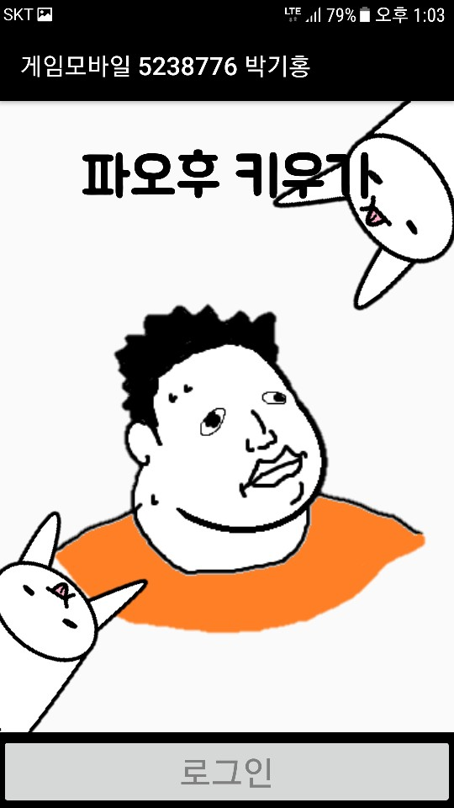
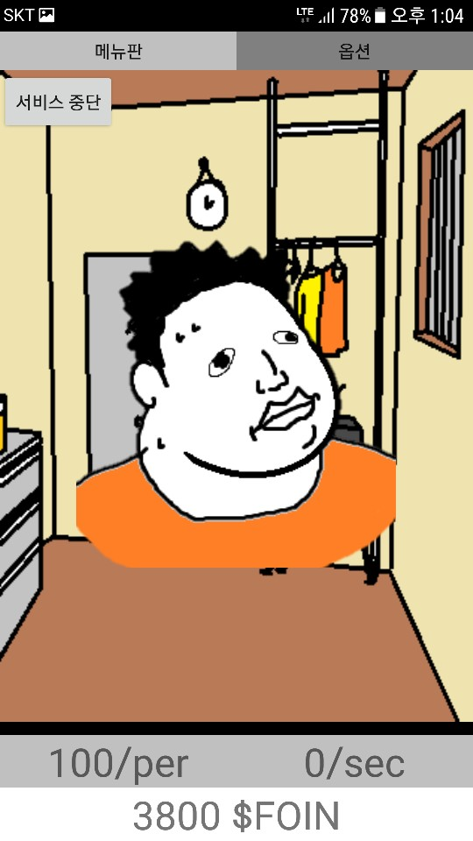
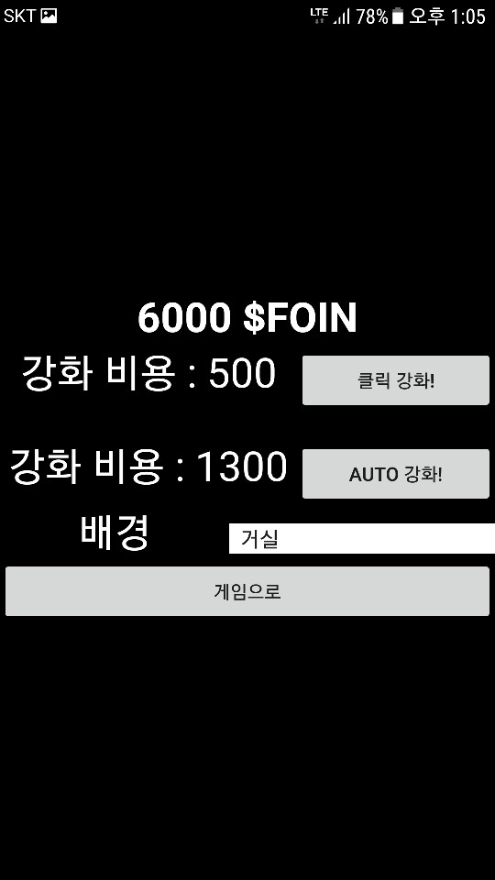
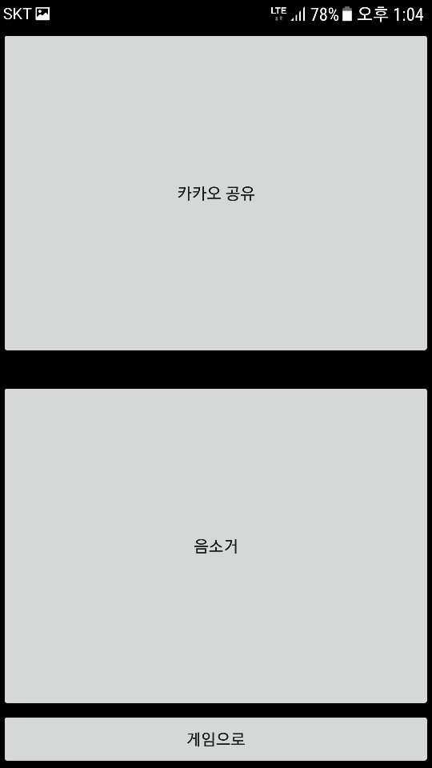
액티비티
메뉴
게임씬
업그레이드
옵션

Slide 6
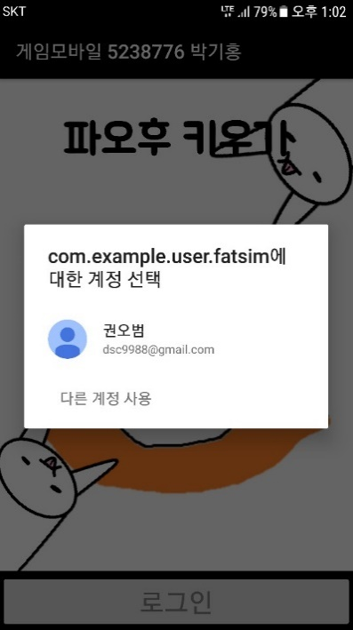
메뉴
메뉴
PNG 애니메이션
배경음 입력
SharedPreference로 볼륨 값 설정
커스텀 폰트 사용
구글 플러스 API를 통한 로그인
로그인 실패시 오프라인 계정 로그인

Slide 7
게임씬
게임씬
배경 그림
서비스 실행 (자동 점수 증가)
두 메뉴 버튼 실행
Intent로 메뉴와 옵션에 유저 데이터 전달
주인공 클릭시 사운드 출력

Slide 8
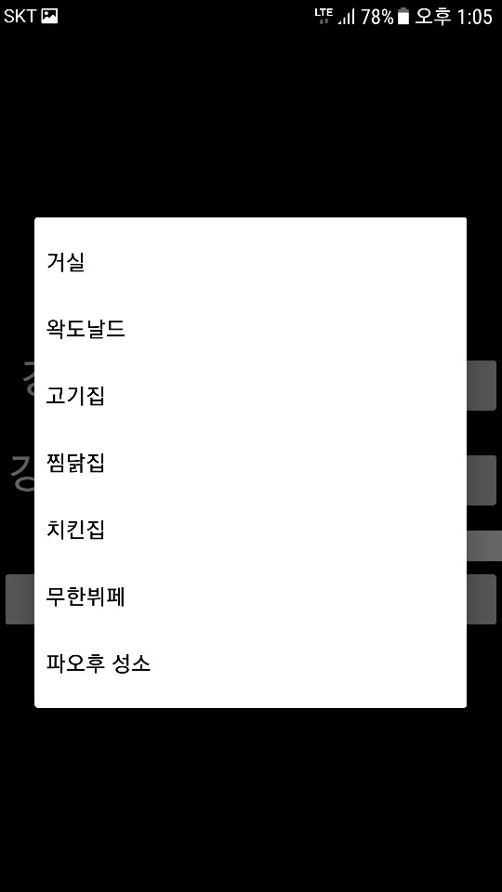
업그레이드
업그레이드
유저의 데이터 베이스의 값을 변경
리스트 스피너를 통한 배경 변경
* 배경은 위에서부터 순차적으로 구매 가능

Slide 9
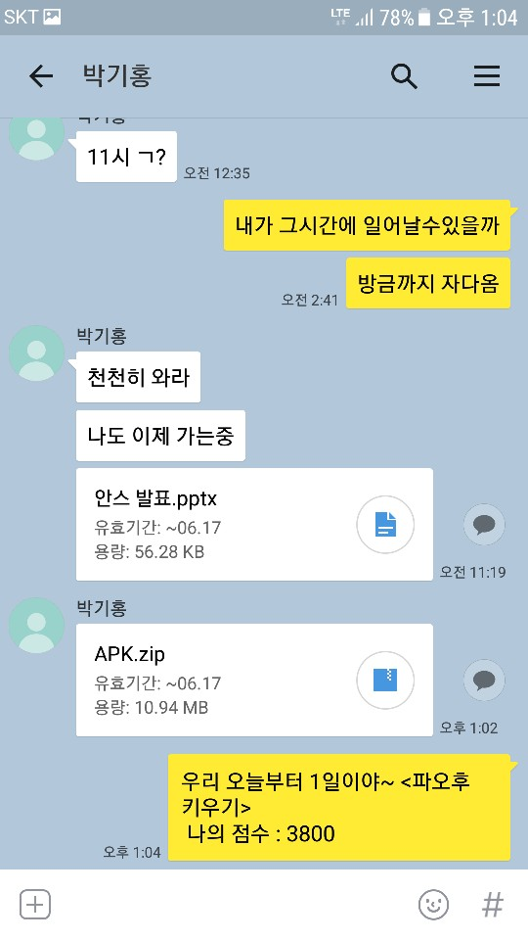
옵션
옵션
카카오톡 공유 시스템 입력
* 데이터베이스에서 유저의 총 점수를 가져와 카카오톡에 공유
음소거

Slide 10
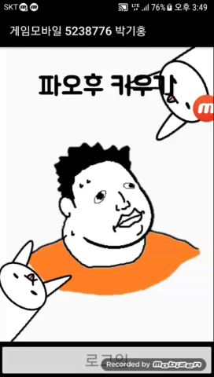
플레이 영상

